Slide 1
NHIỆT LIỆT CHÀO MỪNG QUÝ THẦY CÔ
VỀ DỰ GIỜ THĂM LỚP CHÚNG EM LỚP 2A1
MÔN TỰ NHIÊN VÀ XÃ HỘI
BÀI 8: TRƯỜNG HỌC CỦA CHÚNG EM
Giáo viên thực hiện: Nguyễn Thị Thọ

Slide 2
Thứ ba, ngày 10 tháng 12 năm 2019
Tự nhiên và xã hội
Bài 8: Trường học của chúng em ( Tiết 1)

Slide 3
Thứ ba, ngày 10 tháng 12 năm 2019
Tự nhiên và xã hội
Bài 8: Trường học của chúng em ( Tiết 1)

Slide 4
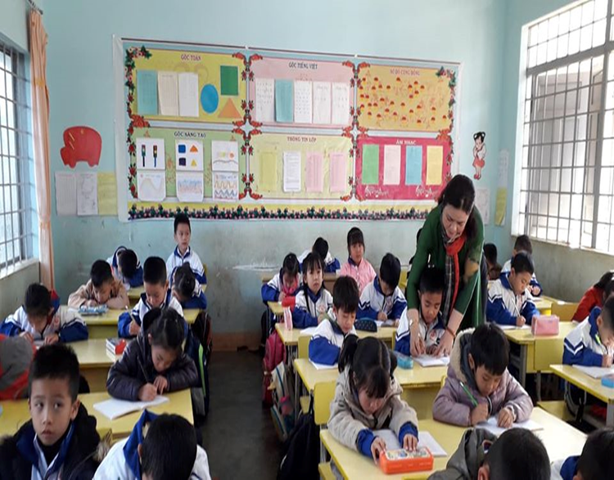
PHÒNG HỌC

Slide 5
PHÒNG HỌC TIN HỌC

Slide 6
PHÒNG THƯ VIỆN

Slide 7
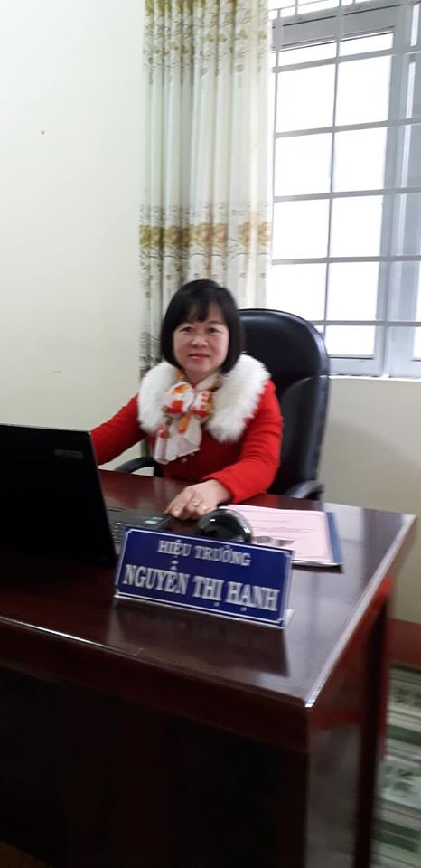
PHÒNG LÀM VIỆC

Slide 8
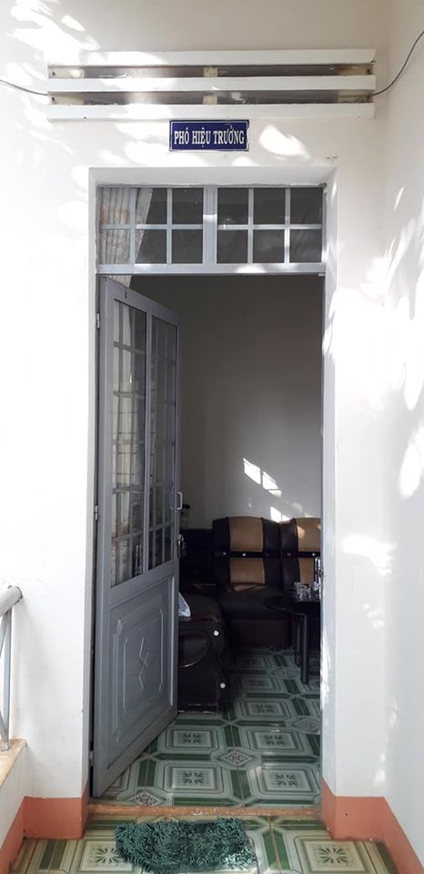
PHÒNG LÀM VIỆC

Slide 9
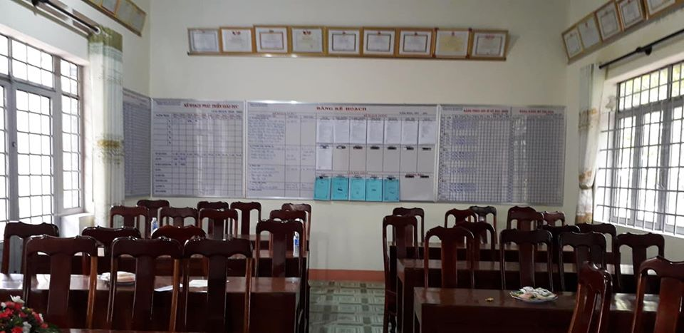
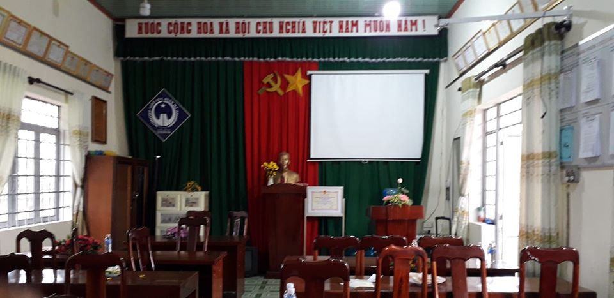
PHÒNG LÀM VIỆC

Slide 10
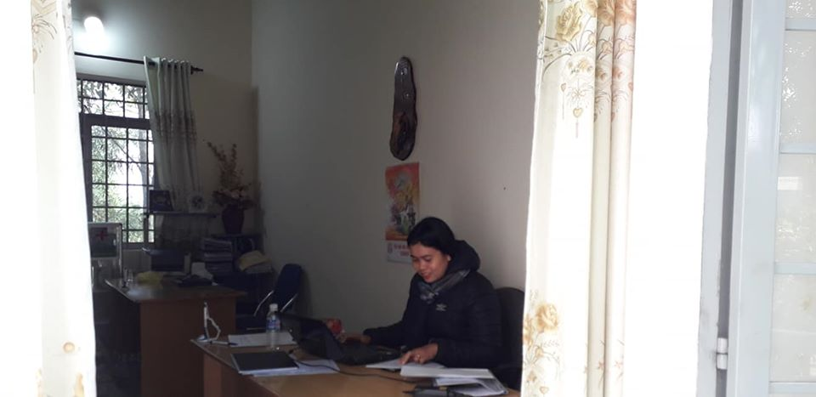
PHÒNG LÀM VIỆC

Slide 11
PHÒNG LÀM VIỆC

Slide 12
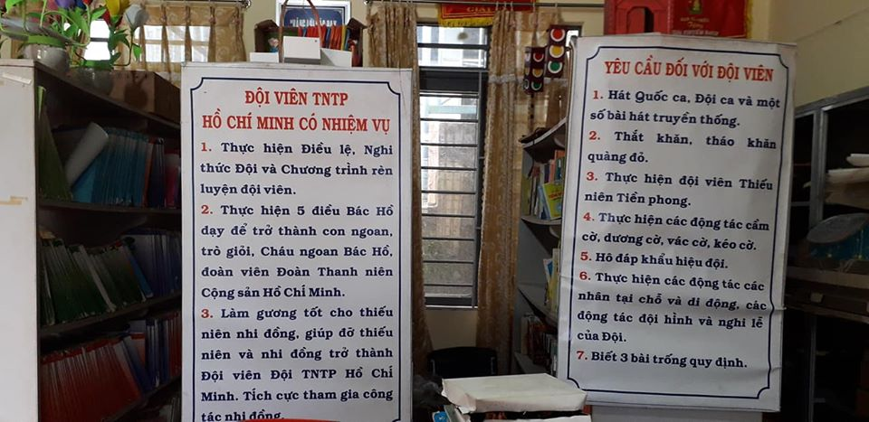
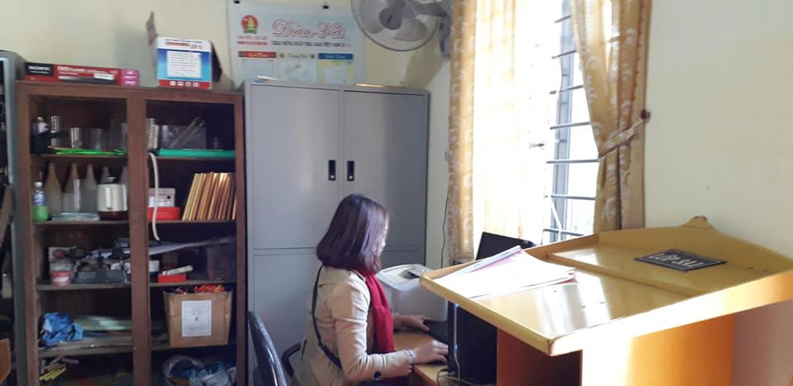
PHÒNG LÀM VIỆC

Slide 13
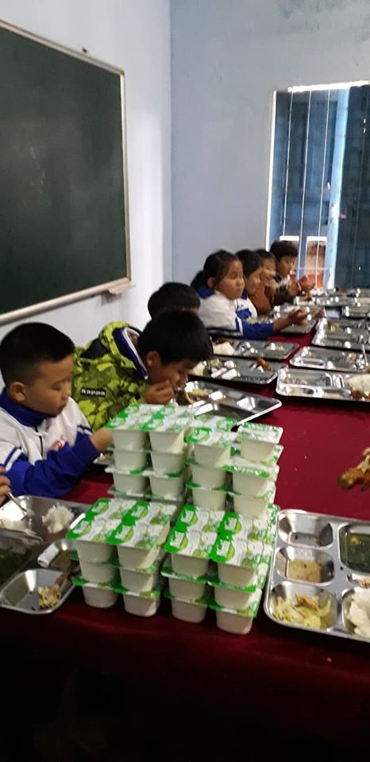
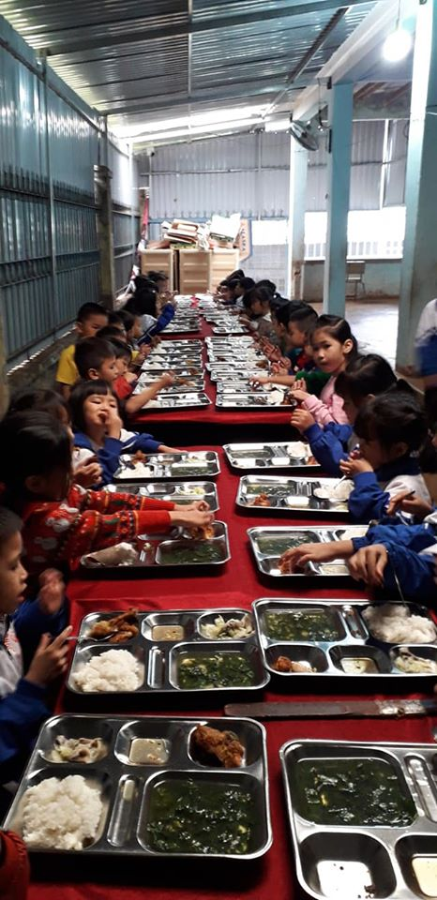
PHÒNG ĂN BÁN TRÚ

Slide 14
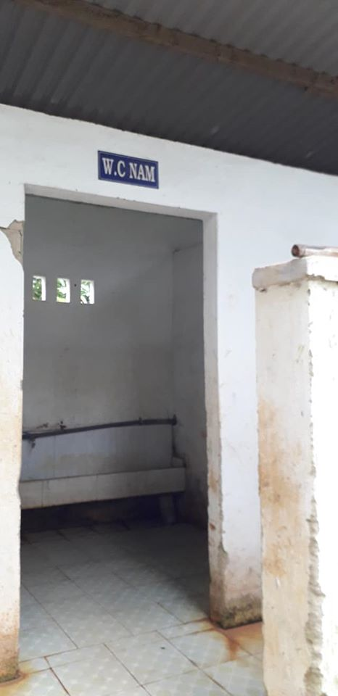
PHÒNG VỆ SINH

Slide 15
SÂN TRƯỜNG

Slide 16
VƯỜN TRƯỜNG

Slide 18
ĐC: 38- LƯƠNG THẾ VINH- ĐẠT HIẾU 5- PHƯỜNG ĐẠT HIẾU- THỊ XÃ BUÔN HỒ

Slide 19
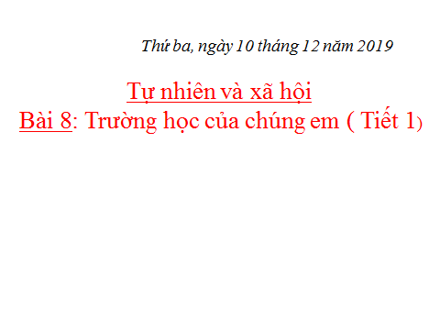

Slide 20
XIN CHÂN THÀNH CÁM ƠN
QUÝ THẦY CÔ GIÁO VÀ CÁC EM
Kính chúc quý thầy cô thật nhiều sức khoẻ ,
chúc các em chăm ngoan học giỏi

